Slide 1

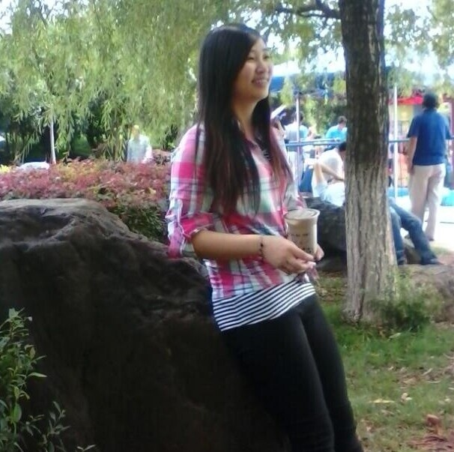
主页 个人档 音乐 相册
阮雪兰
Hello ， 我是阮雪兰，欢迎大家来到我的网站

Slide 2
个人档：基本资料，性别：女 ，年龄：21 岁 星座： 巨蟹座 现居地：四川 甘孜
音乐：拥抱着你的滋味，模特，不将就，喜欢你，take me to your heart
相册 ：。。。

Slide 3
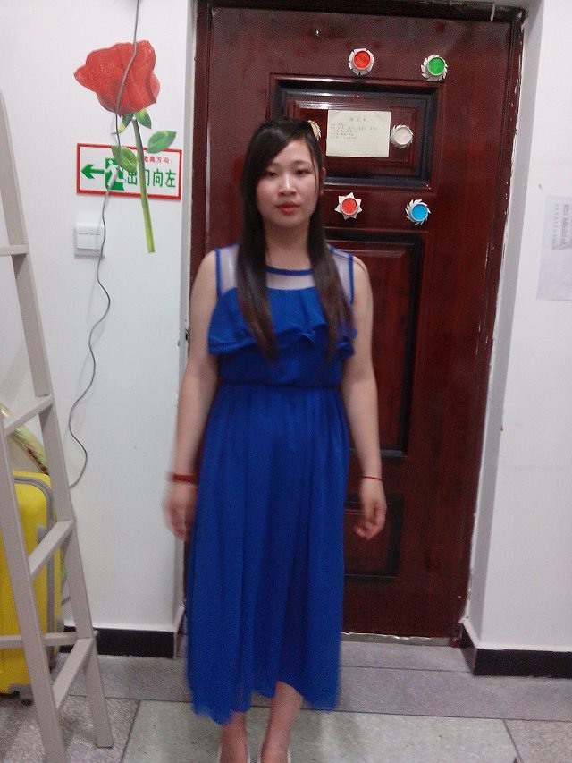
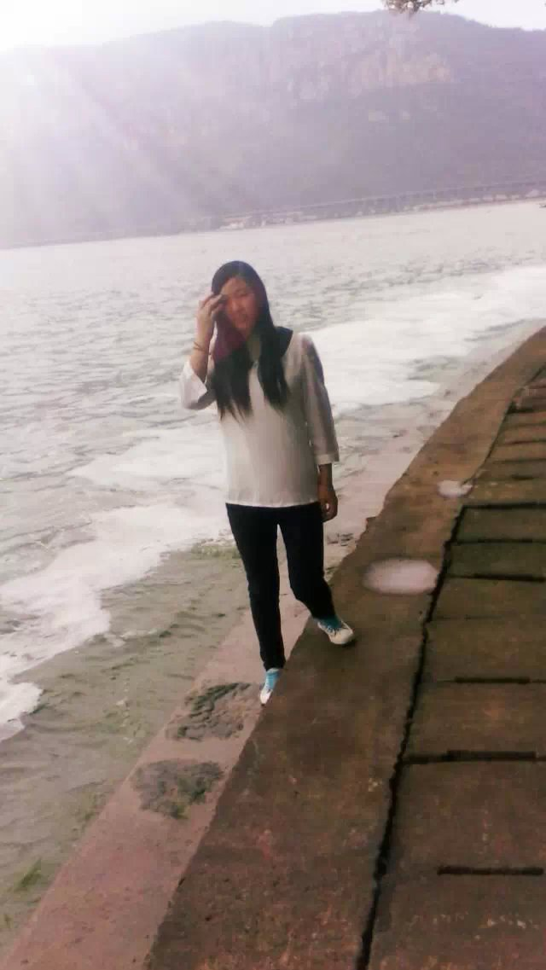
这是相册里要放的图片，你也可以去我空间找图片，这些图片被我拉变形了，嘻嘻

Slide 4
胜哥，不恰当的地方你要给我修改，我完全不懂的

